Slide 1
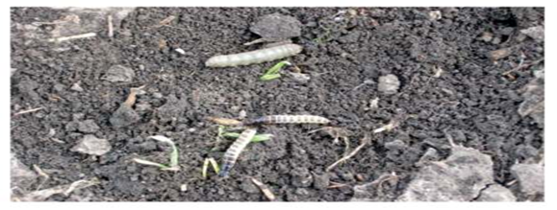
Турун хлібний, шкідник зернових культур»
Старі Безрадичі
2024
Виконала:
Куцак Ірина
Учениця 8 класу
Старобезрадичівського ліцею

Slide 2
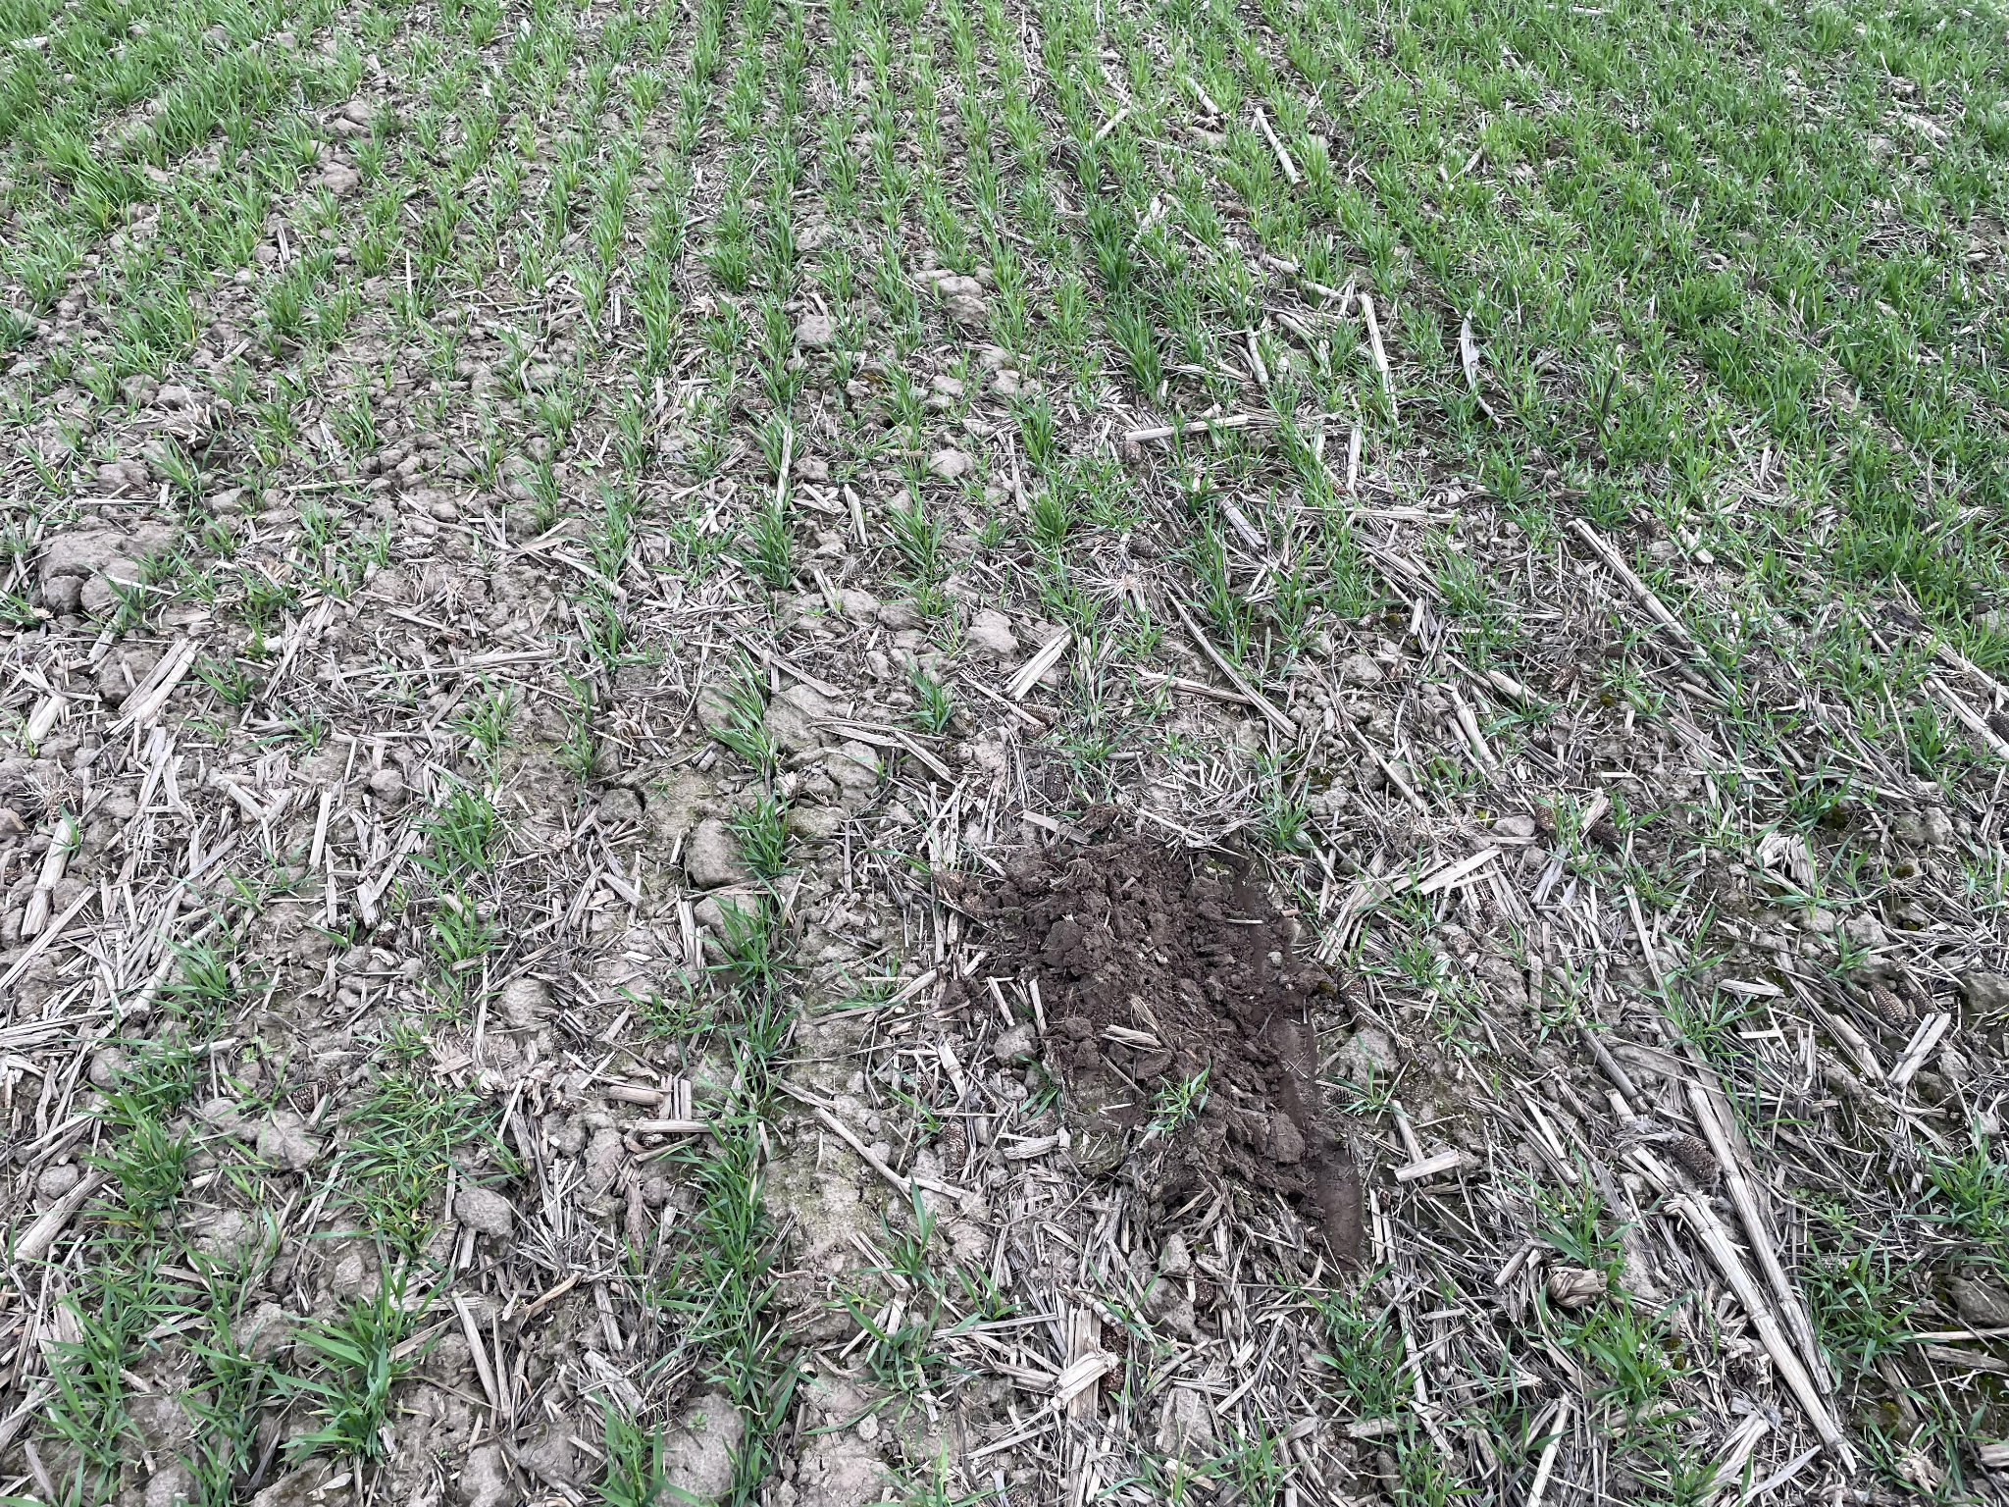
Мета роботи: полягає в визначенні кількості комах шкідників зернових культур, та рівня ушкоджених ними рослин в агроценозі поля озимої пшениці, фермерського господарства “Гощівське” села Старі Безрадичі
Об'єкт дослідження: Хлібний турун шкідник зернових культур, та ушкоджені ними рослин в агроландшафтів села Старі Безрадичі.
Предмет досліджень: Хлібний турун, шкідник зернових культу, та ушкоджених ними рослини

Slide 3
ЗАВДАННЯ:
Дослідження кількості особин шкідників зернових культу, та їх личинок, лялечок;
Дослідження рівня пошкодження рослин шкідниками зернових культур ;
Дослідження місць підвищеної чисельності шкідника де сходи зріджуються і з'являються плішини (лисини);

Slide 4
Методика дослідження
• У кожній точці місця існування озимої пшениці вибирали чотири ділянки розміром 10 м х 10 м У місці існування комах визначили по чотири ділянки відбору, вибирали на відстані не менш як 20 м від межі місця існування і не менш як 100 м одна від одної, по 4 ділянки відбору вибирали уздовж лінії смуги всередині місця існування і на відстані не менш як 150 м одна від одної.
• Обстеження проводили візуально, розглядаючи рослини, визначали ушкоджені рослини, рахували комах, записували в записник.

Slide 5
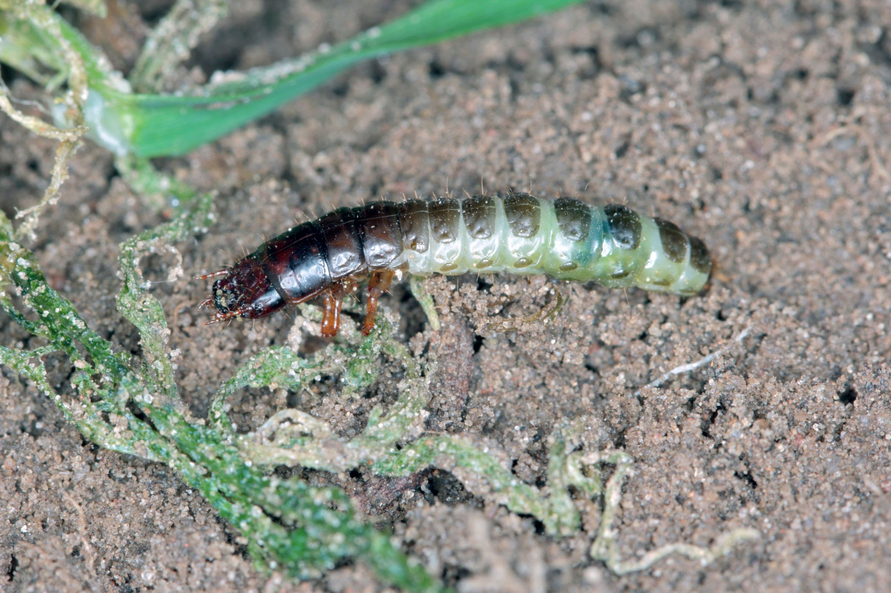
Турун хлібний
Турун хлібний — жук з родини турунів, шкідник зернових культур поширений в Україні. Поширений y Степу та Лісостепу аж до південного Полісся, але зона масового розмноження — вся степова частина.
Вважається найбільш небезпечним шкідником у посівах озимих культур, адже його максимальна шкодочинність припадає на вразливу фазу розвитку озимини. За безконтрольного розмноження комахи завдають рослинам значних пошкоджень та призводять до необхідності пересіву великих ділянок
Личинка хлібного туруна

Slide 6
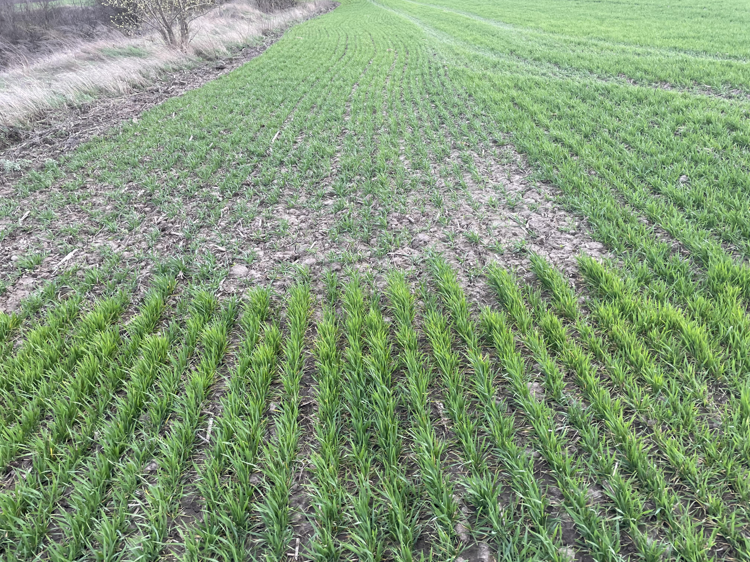
Кількість виявлених комах на полі озимої і ярої пшениці
Упродовж травня до вересня 2023 року нами було досліджено поле озимої пшениці, виявлено шкідників зернових культур та ушкоджених ними рослин.
Кількість комах хлібного туруна становила 76 екземплярів, кількість личинок 88, лялечок 34.
Кількість ушкоджених ними рослин озимої пшениці становила - 72,. Також, виявили на полі незначні плішини (лисини) - 10, де рослини суттєво були зріджені.окремий контейнер збирали решту черв’яків
Залисини на озимій пшениці
Комахи хлібного туруна на ріллі

Slide 7
Кількість плішин, личинок, лялечок туруна Хлібного
Озима пшениця Ділянки дослідження | Кількість виявлених плішин |  | Чисельність личинок хлібного туруна |  | Чисельність лялечок хлібного туруна
 | Відстань 100м | Відстань 150м | Відстань 100 м | Відстань 150м | Відстань 100м | Відстань 150м
Ділянка - 1 | 2 | 2 | 17 | 5 | 6 | 2
Ділянка - 2 | 1 | 1 | 9 | 9 | 5 | 3
Ділянка - 3 | 3 | 1 | 24 | 10 | 10 | 7
Ділянка - 4 | 0 | 0 | 5 | 9 | 2 | 1
Всього | 6 | 4 | 55 | 33 | 21 | 13
72

Slide 8
Чисельність комах туруна хлібного та ушкоджених ними рослин
Ділянки дослідження | Чисельність комах хлібного туруна |  |  |  | Кількість виявлених ушкоджених рослин
 | відстань 100 м | відстань 150м | всього | відсоток | відстань 100 м | відстань 150м | всього | відсоток
Ділянка - 1 | 6 | 5 | 11 | 14,6% | 8 | 3 | 11 | 15,2%
Ділянка - 2 | 12 | 9 | 21 | 27,7% | 10 | 9 | 19 | 26,4%
Ділянка - 3 | 18 | 10 | 28 | 36,9% | 17 | 15 | 32 | 44,4%
Ділянка - 4 | 8 | 7 | 15 | 19,9% | 5 | 5 | 10 | 14, 0%
Всього | 44 | 32 | 76 | 100% | 40 | 32 | 72 | 100%

Slide 9
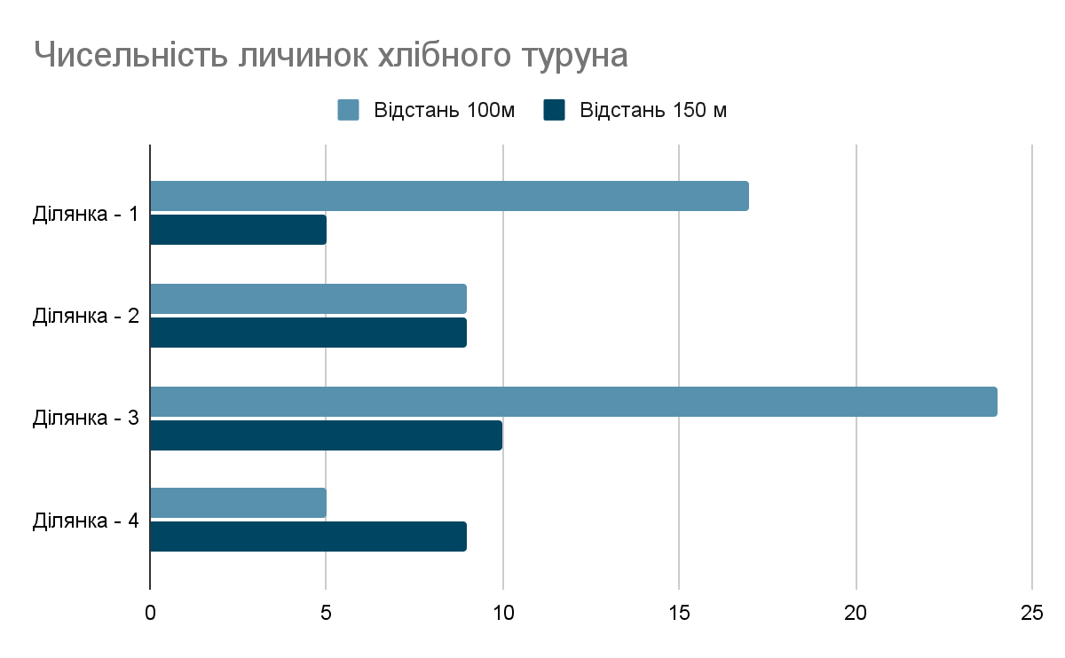
Чисельність личинок хлібного туруна на 4 ділянках

Slide 10
Висновки
На полях озимої пшениці ФГ “Гощівське” вибирали 4 ділянки розміром 10 м х 10 м із значними залисинами серед посівів. У місці існування комах визначили по чотири ділянки відбору, вибирали на відстані не менш як 20 м від межі місця існування і не менш як 100 м одна від одної, по 4 ділянки відбору вибирали уздовж лінії смуги всередині місця існування і на відстані не менш як 150 м одна від одної.
Було знайдено 10 залисин на полі, при огляді ділянок візуально було знайдено певну кількість комах хлібного туруна, серед них личинок 88, лялечок 34.
Хлібний турун є небезпечним шкідником,особливо, для посівів озимих культур.Це може призводити до зменшення врожайності озимини з 1 га, внесення додаткових доз ЗЗР, та збільшенню частки ярих культур в структурі посівних площ ФГ “Гощівське”

Slide 11
Висновки
4. Було визначено, що уражені ділянки поля озимої пшениці, оброблялись за нульовою технологією No-till. Ця технологія дозволяє зберігати в грунті вологу та поживні рештки попередніх культур, не вмішуючись в структуру грунту оранкою. Головним мінусом цієї технології є збільшення кількості шкідників та гризунів на ріллі.
5. Боротьба з туруном хлібним потребує цілого циклу агротехнічних заходів. Визначена кількість уражених ділянок та кількість шкідників на них показала, що проблема має широкий характер. Для боротьби з шкідником було запропоновано декілька шляхів, які включали подальшу сівозміну з подальшою ротацію ярими культурами, та проведення зимової оранки

Slide 12
Дякую за увагу!

